Slide 1






ASTRO
Sun’iy intellekt bilan boshqariladigan muvaffaqiyat

Slide 2

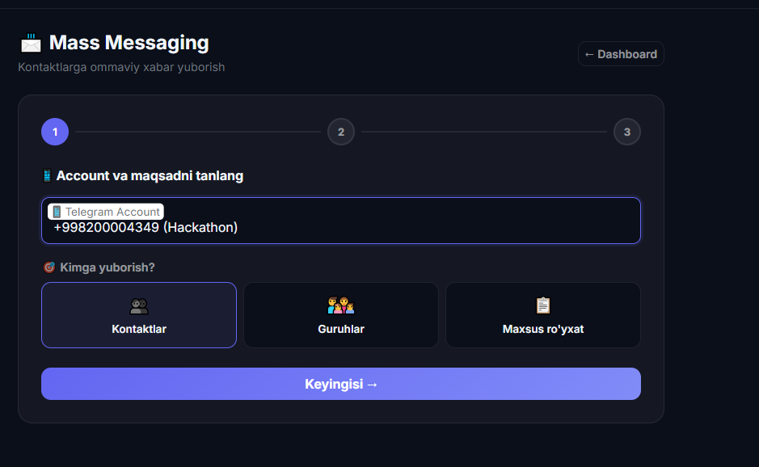
ASTRO
Biz Roof AI jamoasimiz. Maqsadimiz — CRM tizimlarini sun’iy intellekt yordamida yanada samarali va aqlli qilish.
..................................................
Asosiy vazifalarimiz:
AI orqali mijozlar bilan telefon suhbatlarini tahlil qilish
Avtomatik xizmat ko‘rsatish va mijoz oqimini oshirish
Real vaqt rejimida uy narxlarini tahlil qilish va monitoring

Slide 3
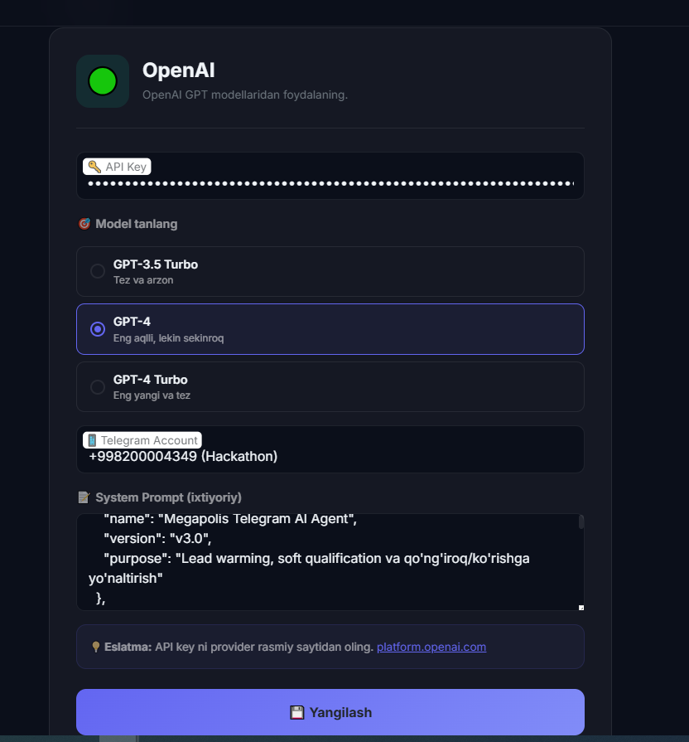
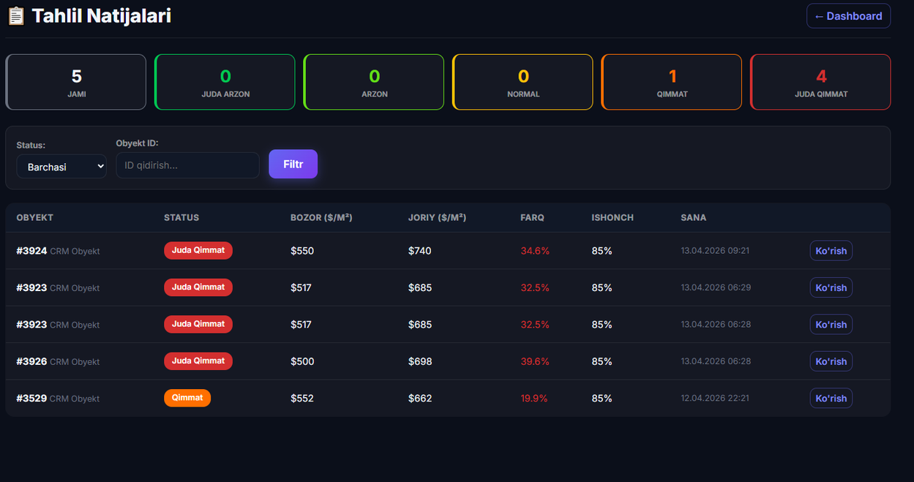
ASTRO
QULAY INTERFEYS + CHUQUR TAHLIL + TO’LIQ NAZORAT =
ROOF AI

Slide 4




ASTRO
MAVJUD BIZNES MUAMMOLARI
Ko‘chmas mulk bozorini tahlil qilish va mijozlarga ularning xohishiga mos uylarni tez, aniq hamda samarali topib berishga ko‘maklashish.
Narxlarning faqat inson omili orqali shakllanishi
Narxlar subyektiv qarorlar asosida belgilanadi, bu esa xatoliklar va foyda yo‘qotilishiga olib keladi.
Analytics va Data-Driven menejmentning yo‘qligi
Ma’lumotlarga asoslangan boshqaruv tizimining mavjud emasligi strategik qarorlar samaradorligini pasaytiradi.
Potensial mijozlar murojaatlarining 85% noto‘g‘ri tahlil qilinishi
Murojaatlarning noto‘g‘ri tahlili savdo imkoniyatlarining yo‘qolishiga va mijozlar ehtiyojlarini qondirmaslikka sabab bo‘ladi.

Slide 5


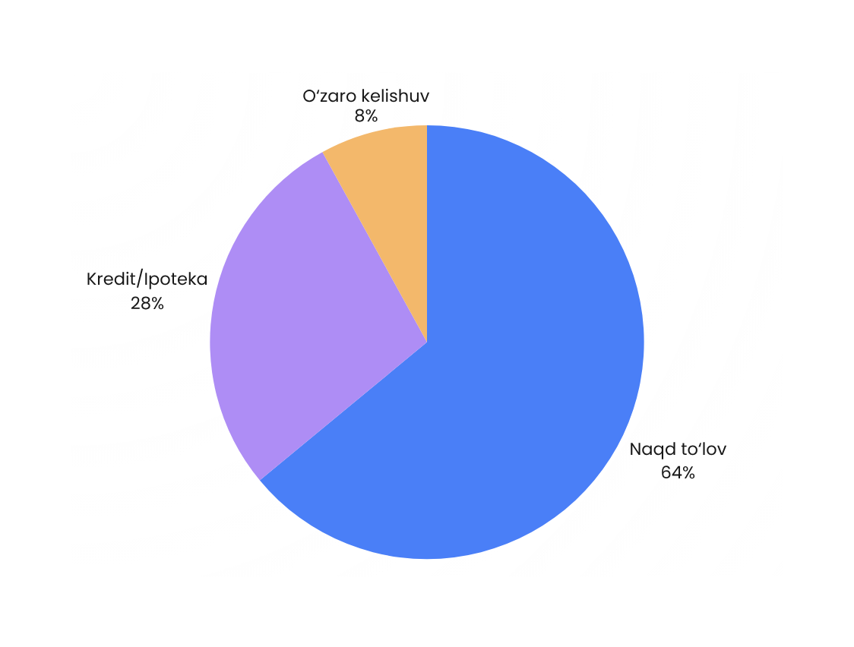


ASTRO
TAM — Umumiy bozor
Bozor hajmi va maqsadli auditoriya
$1.7 milliard
Ko‘chmas mulk xaridlarida ipoteka kreditlariga asoslangan ulkan moliyaviy imkoniyat, CRM platformasi uchun keng bozorni ifodalaydi.
SAM—Xizmat ko‘rsatish mumkin bo‘lgan bozor
319,500 ta bitim / yil
Raqamli boshqaruvga o‘tish jarayoni jadallashib, sun’iy intellektga bo‘lgan talab tobora ortib bormoqda.
SOM — Egallash mumkin bo‘lgan bozor
$5–10 million yillik daromad
Ko‘chmas mulk agentliklari va rieltorlar uchun AI asosidagi innovatsion yechimlarga ehtiyoj kuchaymoqda.

Slide 6



Yechim + Raqobatchilar tahlili
ASTRO
Zoho Zia | HubSpot AI | Xususiyat | Roof AI | Salesforce Einstein AI
 |  | CRM ustiga qurilgan AI platforma
 |  | Real estate uchun moslashtirilgan
 |  | CRM’dan mos uylarni tavsiya qilish
 |  | Mijozlar bilan interaktiv tahlil
 |  | Mahalliy bozorga moslashish
 |  | CRM tizimlariga bog‘liqlik

Slide 7
Monetizatsiya modeli
ASTRO
Pro *
Starter
Business
$49 / oy
$4.99 / oy
$19 / oy
O‘SIB BORAYOTGAN KOMPANIYALAR UCHUN
YIRIK BIZNES VA KORPORATSIYALAR UCHUN
KICHIK BIZNES VA YANGI BOSHLOVCHILAR UCHUN
Starter paketidagi barcha imkoniyatlar
Leadlarni avtomatik tahlil qilish
Analitika va Data-Driven boshqaruv
Savdo jarayonlarini avtomatlashtirish
Real vaqt hisobotlari va dashboard
Integratsiyalar (Email, Telegram, API)
* AI tokenlar narxi individual
hisoblanadi
Business paketidagi barcha imkoniyatlar
Sun’iy intellekt asosida narx optimallashtirish
Mijoz xatti-harakatlarini bashorat qilish
Kengaytirilgan analitika va prognozlash
Maxsus sozlamalar va modullar
Cheksiz foydalanuvchilar
* AI tokenlar narxi individual hisoblanadi
Asosiy CRM funksiyalari
Mijozlar bazasini boshqarish
Leadlarni qo‘lda kiritish
Oddiy savdo jarayoni kuzatuvi
Asosiy hisobotlar
Cheklangan foydalanuvchilar soni
Email orqali qo‘llab-quvvatlash
* AI tokenlar narxi individual
hisoblanadi

Slide 8
Milestones — Maqsadlar va KPI
ASTRO
HOZIR
1 yil
200 ta foydalanuvchi
MVP tayyor
$ 200 000 daromad
6 oy
3 yil
80 ta foydalanuvchi
500 ta foydalanuvchi
$ 70 000 daromad
Kengayish

Slide 9



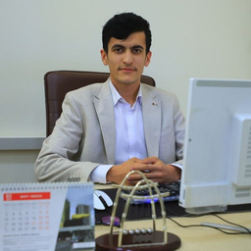
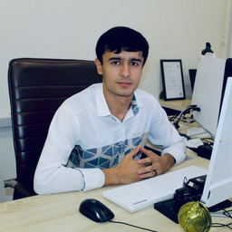
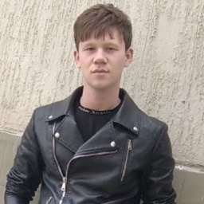

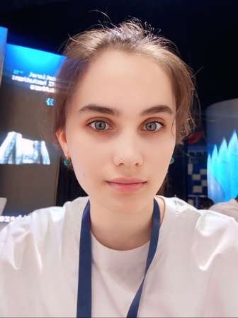
ASTRO
DIGITAL.UZ
Astro Team
TOHIROV FATXIDDIN
SADILLOYEV AKOBIR
ORTIQOV XURSHID
ISKANDAROVA ZIYODA
TO’YMURODOVA DILSHODA
Team leader
Frontend Developer
Backend Developer
UI/UX Designer
Business Analyst
6 yillik tajriba
100 dan ortiq loyiha
3 yillik tajriba
5 yillik tajriba
50 ga yaqin loyiha
2 yillik tajriba
20 ga yaqin loyiha
2 yillik tajriba
20 ga yaqin loyiha

Slide 10



ASTRO
Thank You
+998 99 456 07 70
tohirov.fatkhiddin@gmail.com
Muhammad Iqbol ko’chasi, 11, Buxoro , Buxoro viloyati

